Slide 1
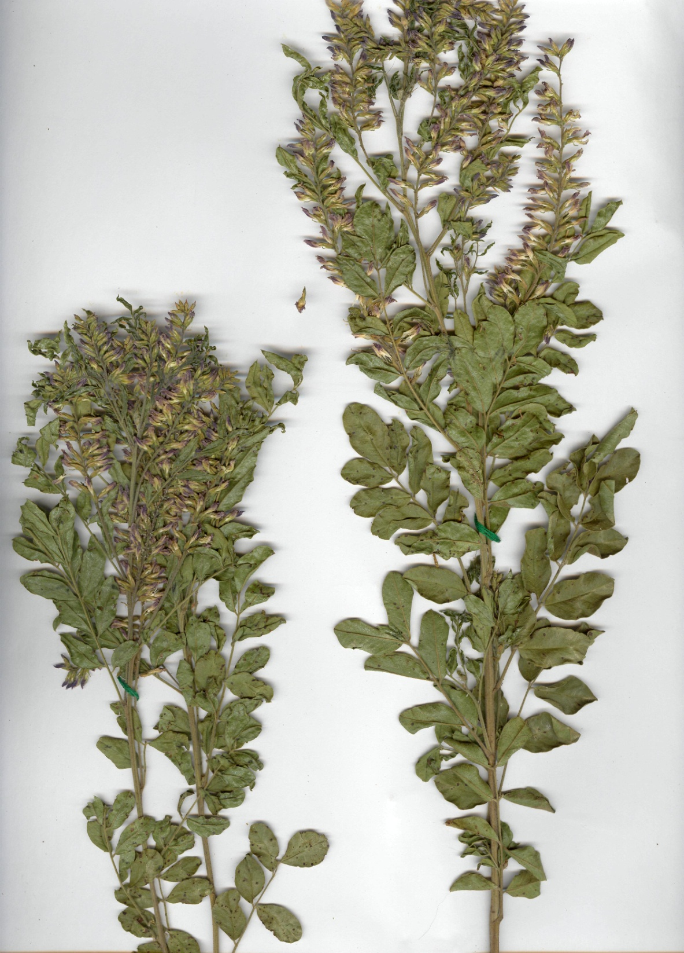
Солодка голая - Glycyrrhiza glabra L.
Семейство бобовые - Fabaceae

Slide 2
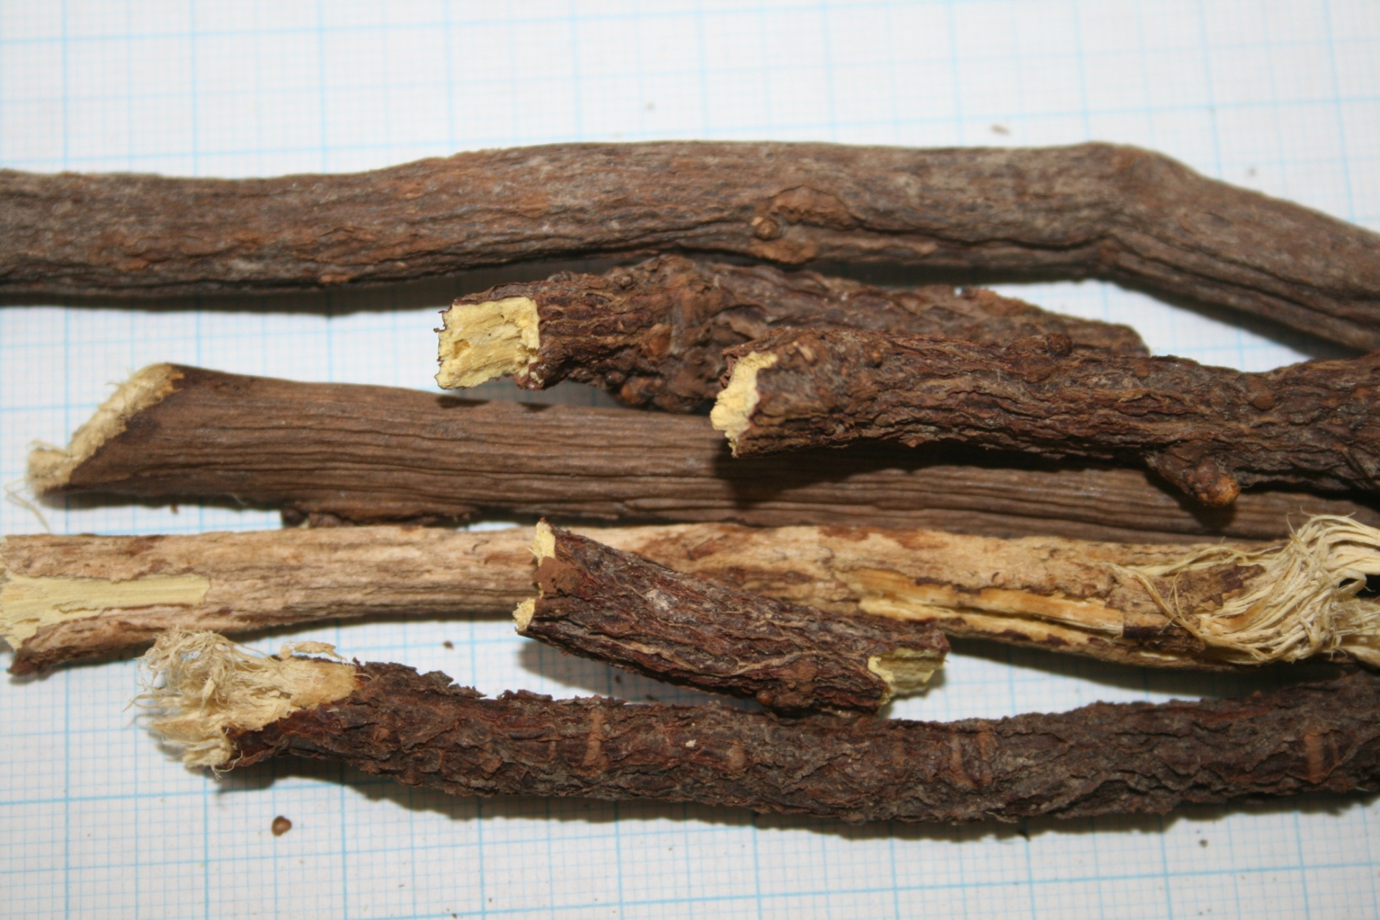
Glycyrrhizae radices – Солодки корни
Солодка голая - Glycyrrhiza glabra L.
Семейство бобовые - Fabaceae

Slide 3
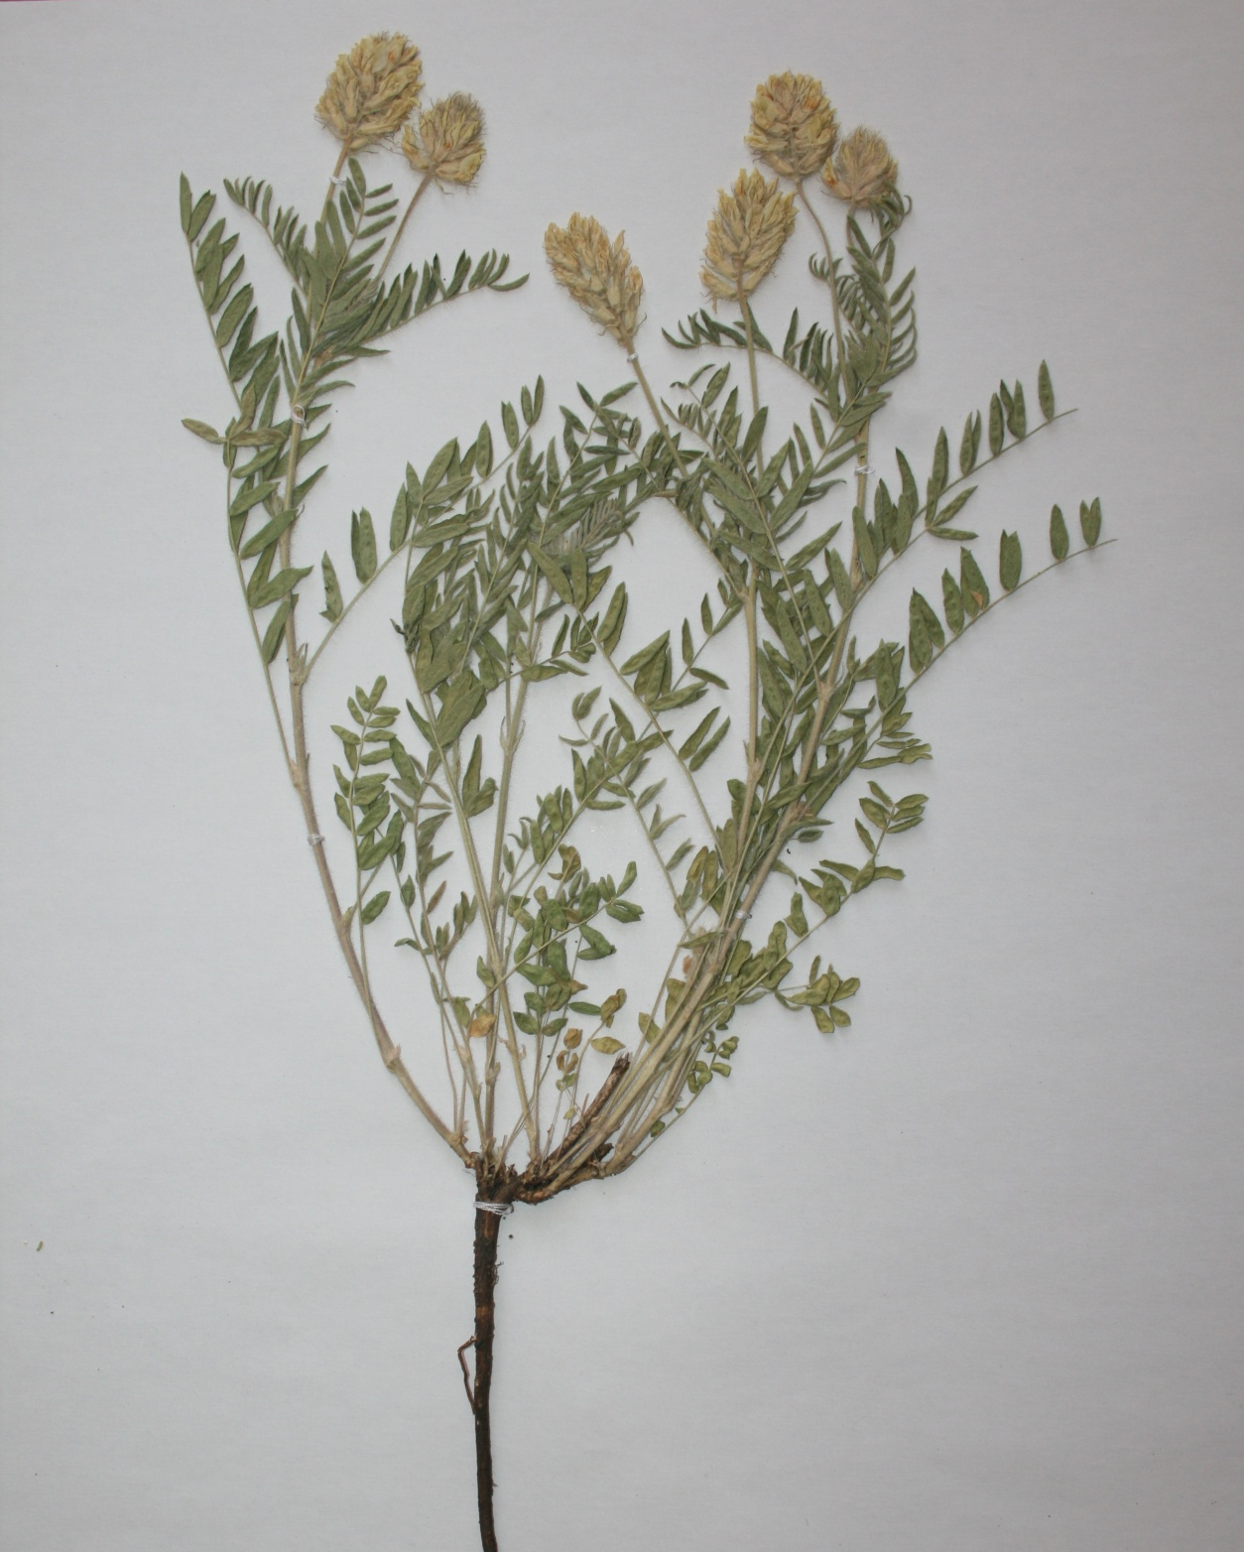
Астрагал шерстистоцветковый –
Astragalus dasyanthus Pall.
Семейство бобовые - Fabaceae

Slide 4
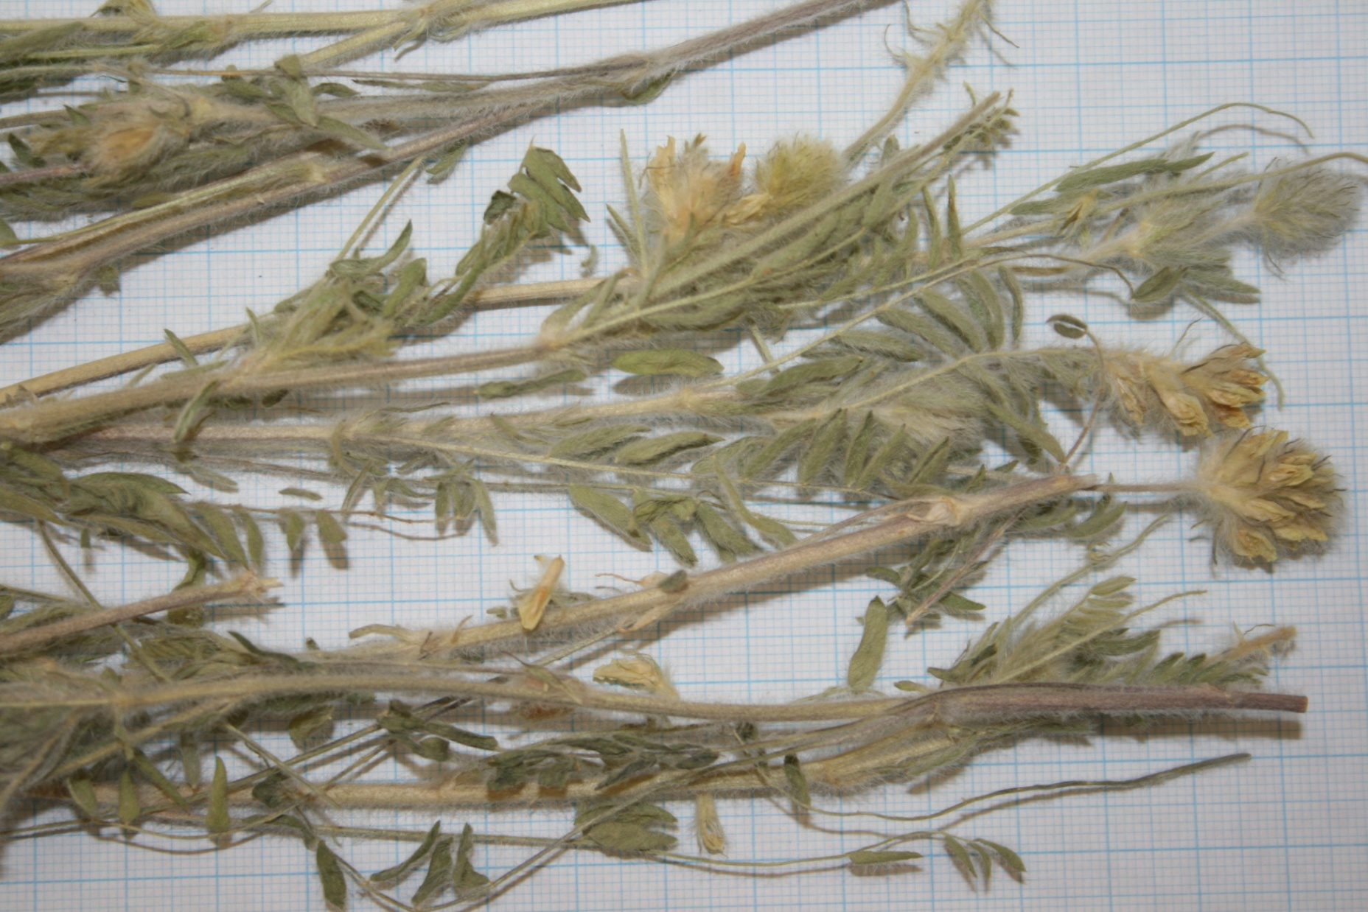
Astragali dasyanthi herba - Астрагала шерстистоцветкового трава
Астрагал шерстистоцветковый - Astragalus dasyanthus Pall.
Семейство бобовые - Fabaceae

Slide 5
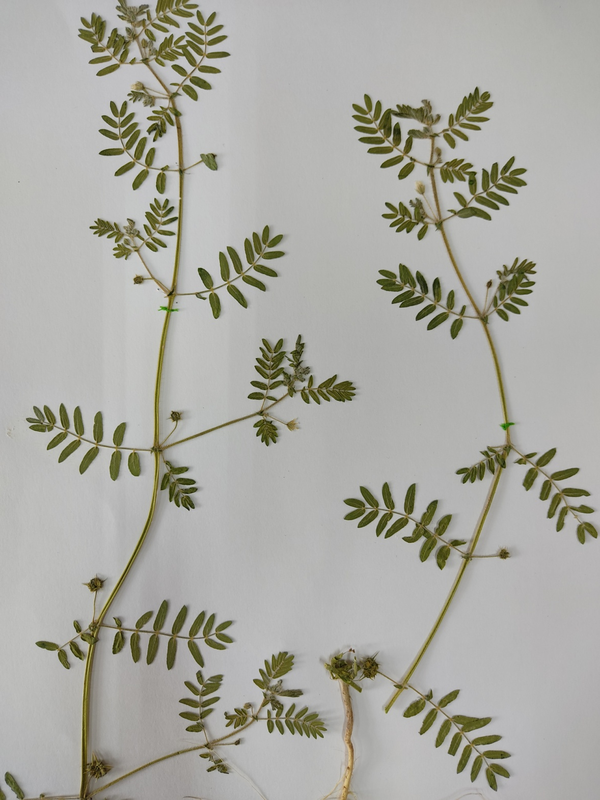
Якорцы стелющиеся - Tribulus terrestris L.
Семейство парнолистниковые - Zygophyllaceae

Slide 6
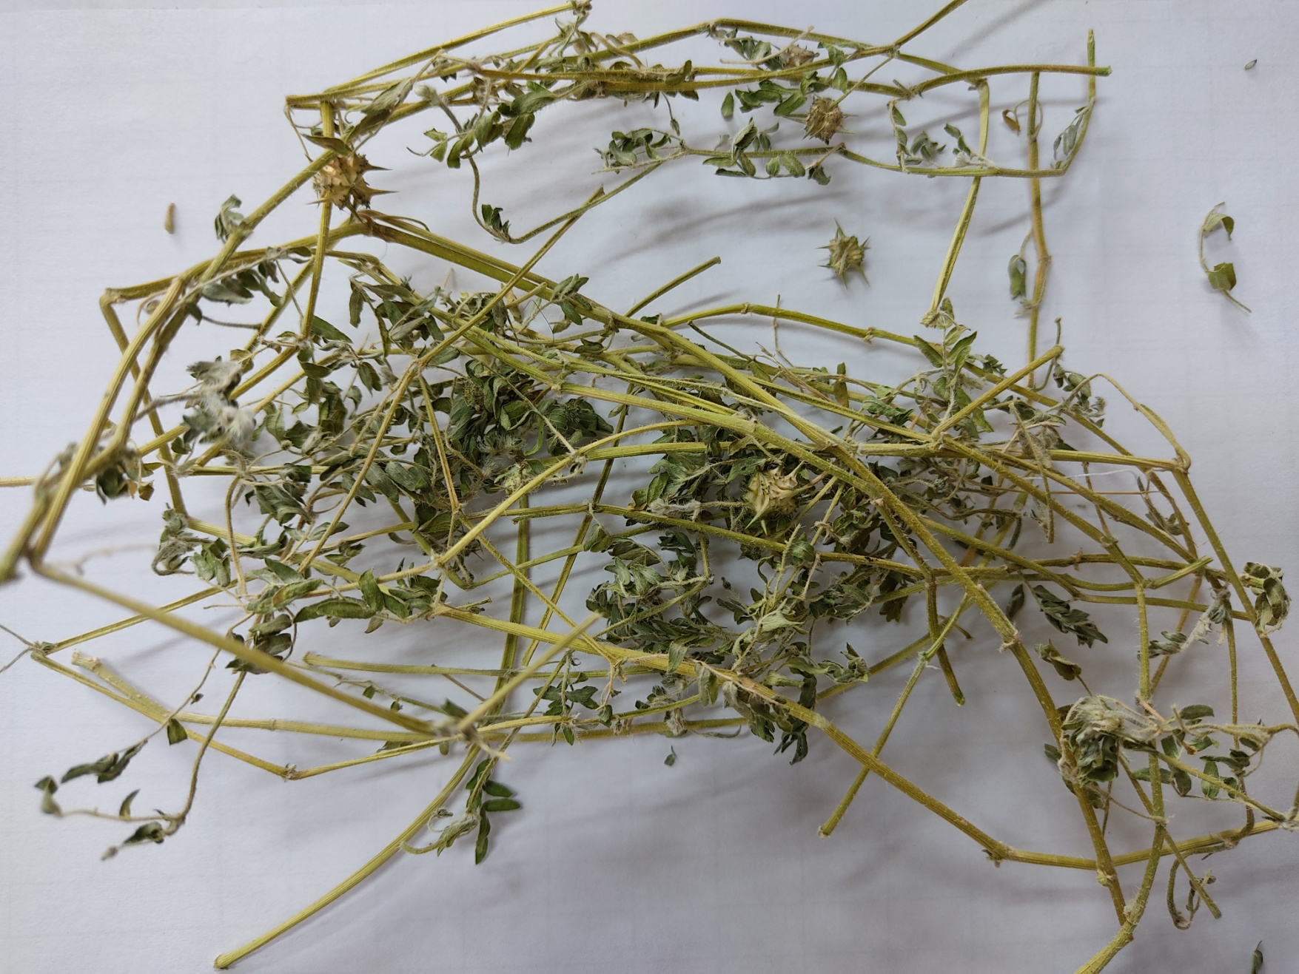
Tribuli terrestri herba - Якорцев стелющихся трава
Якорцы стелющиеся - Tribulus terrestris L.
Семейство парнолистниковые - Zygophyllaceae

